Slide 1
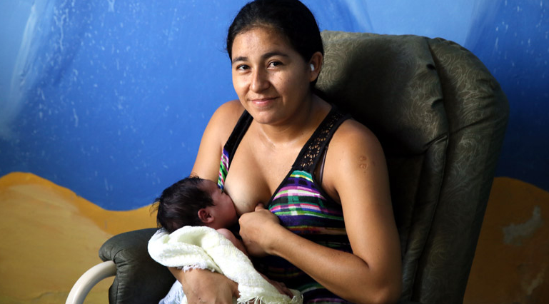
Prevención de distribuciones de sucedáneos de la leche materna y minimización del riesgo de alimentar a lactantes no amamantados <6 meses
Dra. Gabriela Maria Ramos
Coordinadora Nutrición
Save the Children
Source PAHO/WHO
Louis Leeson/Save the Children

Slide 2
OBJETIVOS DE LA SESIÓN
Entender la importancia de proteger y promover la lactancia materna y minimizar el riesgo de alimentación artificial
Proporcionar una actualización sobre la Declaración Conjunta
Presentar el protocolo utilizado por Save the Children para minimizar el riesgo de alimentación artificial para lactantes no amamantado/as
Explicar los recursos disponibles para apoyar rápidamente la lactancia materna en emergencias

Slide 3
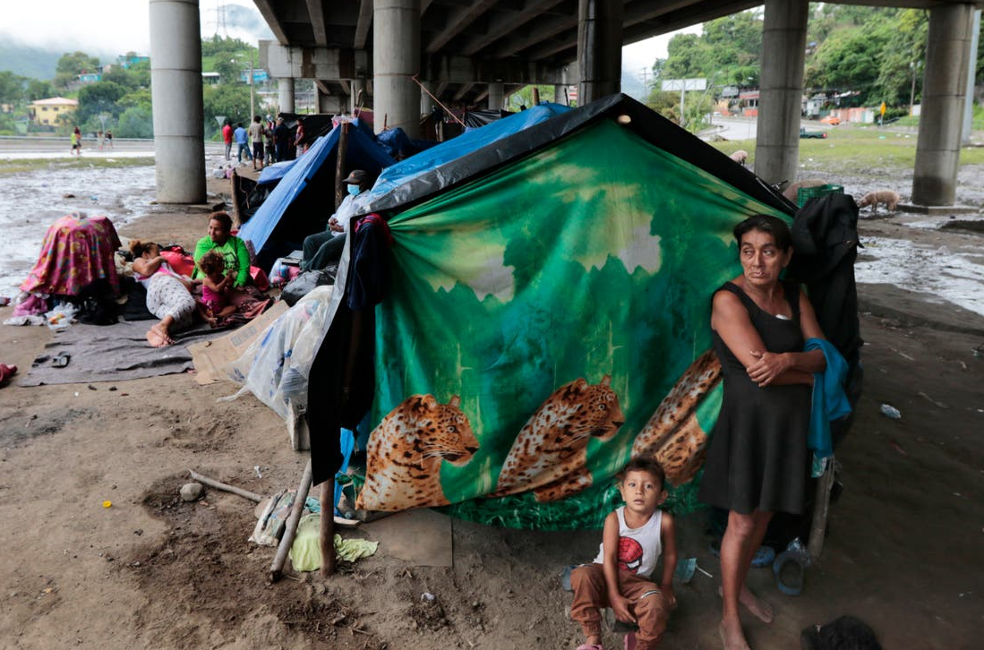
1. Un repaso rápido: ¿porqué es fundamental un soporte adecuado en respuestas de emergencias?

Slide 4
1. Protección de las niñas y niños
Código Internacional de Comercialización de Sucedáneos de Leche Materna
El Código pide a los países que protejan la lactancia materna poniendo fin a la comercialización inadecuada de los sucedáneos de leche materna (incluida la fórmula infantil), los biberones y las tetinas.
Prohíbe todas las formas de promoción de sucedáneos de la leche materna, incluida la publicidad, la entrega de regalos a los trabajadores de salud y la distribución de muestras gratuitas.
Las etiquetas no pueden promover ventajas nutricionales o de salud ni incluir imágenes que idealicen la fórmula infantil.
Declaración Conjunta sobre la alimentación de lactantes y niños/as pequeños/as durante emergencias en Honduras
Los miembros del Grupo de Nutrición piden a todas las partes en Honduras, particularmente a las que participan en la respuesta de emergencia, que protejan, promuevan y apoyen la alimentación y el cuidado de bebés y niños/as pequeños/as y sus cuidadores/as. Esto es fundamental para apoyar la supervivencia, el crecimiento y el desarrollo de los niños/as y para prevenir la desnutrición, las enfermedades y la muerte.
Esta declaración conjunta se emite para ayudar a garantizar una acción multisectorial, coordinada e inmediata sobre la alimentación de lactantes y niño/as pequeños/as (ALNP) de conformidad con la Ley de Protección, Promoción y Apoyo de la Lactancia Materna, como respuesta en el contexto de la pandemia de COVID-19 y otras emergencias que surgen en el país.
Notes:
También tiene como objetivo garantizar que los sucedáneos de la leche materna se utilicen de manera segura cuando sean necesarios. Deben incluir instrucciones claras sobre cómo usar el producto y llevar mensajes acerca de la superioridad de la lactancia materna con respecto a la fórmula, y los riesgos que supone no amamantar.

Slide 5
1. Lactancia Materna Importancia
Lactancia materna
Ayuda a la formación de lazos afectivos mamá-bebé.
No tiene costo.
Protege la salud de las madres.
Leche materna
Fácil digestión para el bebé.
Protege al bebé contra las infecciones.
Ayuda al desarrollo del bebé.
OMS. Asesoramiento sobre la lactancia materna: un curso de formación. 1993
Notes:
Lactancia Materna = Supervivencia

Slide 6
1. Mayores riesgos para los niño/as no amamantado/as

Slide 7
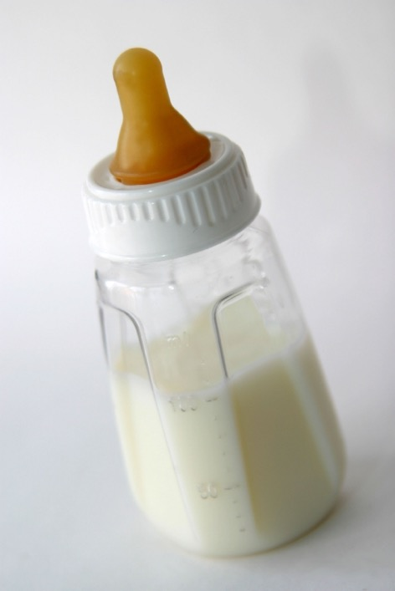
La alimentación artificial siempre es arriesgada
No proporciona protección activa
La leche de fórmula en polvo no es estéril
Si una madre lactante comienza a usar estos productos, el bebé mamará menos y producirá menos leche, lo que provocará un círculo vicioso de reducción del suministro de leche y aumento de la dependencia de los sustitutos de leche materna (SLM).
Aumenta la inseguridad alimentaria y la dependencia
El biberón y las tetinas presentan una fuente adicional de infección
Aumenta el costo en tiempo, recursos y cuidados
Notes:
‹#›
Alimentación artificial: alimentación con sustituto de la leche materna.
No tiene la protección de la leche materna - un sustituto de la leche materna es una sustancia diferente a la leche materna, es decir, no está diseñado para cumplir la edad/etapa del lactante/niño, y no tiene la misma composición. Vea la diapositiva visual para mostrar las diferencias entre la leche materna y la leche artificial: http://illinoisaap.org/wp-content/uploads/Whats-In-Breastmilk.pdf
No es estéril, aumenta la inseguridad alimentaria y la dependencia, es costoso en tiempo, recursos y cuidados, y la alimentación con biberón aumenta aún más el riesgo debido a las dificultades de limpieza, lo que añade una fuente de infección.

Slide 8
En Honduras las prácticas de alimentación ya no son óptimas
Inicio temprano de la Lactancia Materna
51.4%
LMe <6 meses
30.2%
LMc
36.6%
Fuente: ENDESA 2019
Notes:
Despite this, exclusive breastfeeding rates are very low in Honduras

Slide 9
En una emergencia es más importante apoyar las buenas prácticas
La protección inmunológica que ofrece LM es muy importante.
Pero el estrés puede interrumpir la caída de la leche (no afecta la producción de leche).
En estos casos, la madre requiere ayuda para relajarse y asesoramiento para aumentar el suministro de leche.

Slide 10
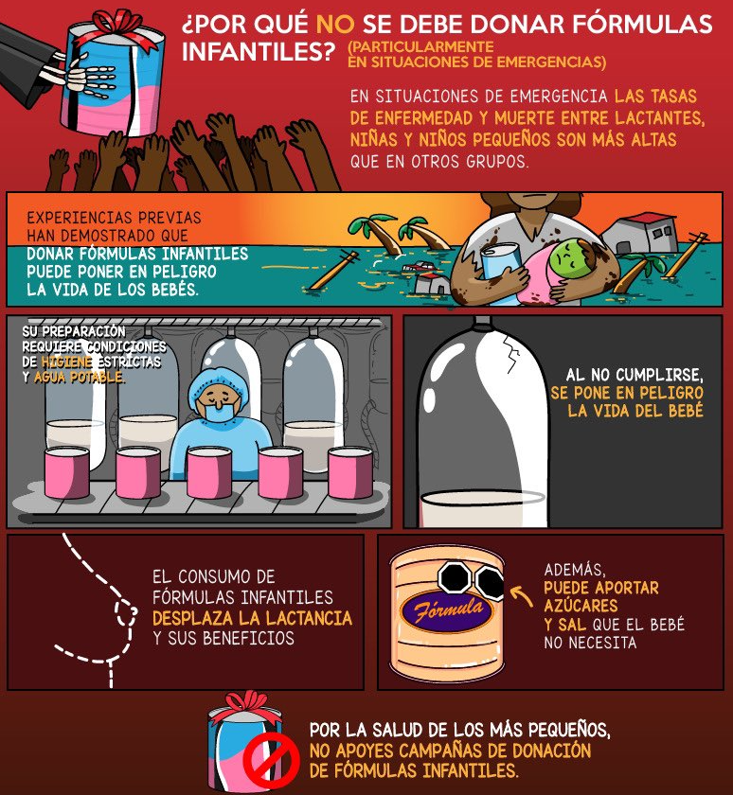
1. El peligro de las donaciones de leche de fórmula (y otros tipos de SLM como la leche en polvo)
Fuente: Centro de Investigación en Nutrición y Salud, Instituto de Salud Pública de México, 2021

Slide 11
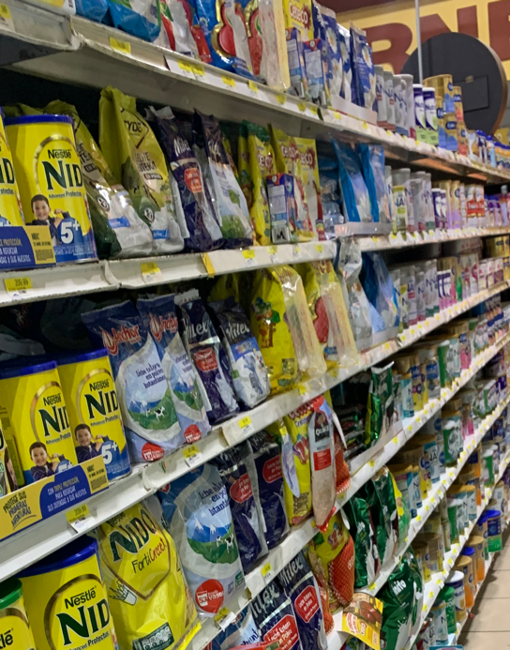
¿Pero la leche que se administra no está destinada a los bebés?
Incluso si no está destinado a los bebés, a menudo está mal dirigido (especialmente si la madre está experimentando problemas de lactancia).
A menudo hay confusión sobre qué productos son para bebés menores de 6 meses y debido al costo de la fórmula infantil en etapa 1 ($ 150 por mes), se proporcionan productos inadecuados / peligrosos más baratos.
La leche en polvo se almacena en la misma parte del supermercado que la fórmula infantil en la mayoría de los lugares.

Slide 12
Estas leches son especialmente peligros por los bebes
 | Leche materna | Leche de fórmula | Leche de vaca
Proteína (g/dL) | 1.1 | 1.45 | 3.2
Caseína | 0.4 | 0.6 | 2.5
α-lactalbúmina | 0.3 |  | 0.1
Lactoferrina | 0.2 |  | rastro
IgA | 0.1 |  | 0.003
Lisozima | 0.05 |  | rastro
Grasa (g/DL) | 4.2 | 3.7 | 3.8
Carbohidratos (g/DL)
Lactosa | 7 | 7.5 | 5.3
Oligosacáridos | 0.5 |  | 0.005
Calcio (g/DL) | 0.03 | 0.052 | 0.125
Fósforo (g/DL) | 0.014 | 0.03 | 0.093
Sodio (g/DL) | 0.015 | 0.017 | 0.047
Hierro (mg/DL) | 0.07 | 0.08 | 0.02
Agentes de protección inmunológica | presente | ausente | ausente
Puede prevenir infecciones bacterianas. Muy poca o ninguna presencia en la fórmula o la leche de vaca
Difícil de digerir, puede causar diarrea
Difícil de procesar para los riñones de un bebé y puede provocar pérdidas urinarias y deshidratación
No hay protección inmune específica en la fórmula o la leche de vaca
Muy poco hierro pone en riesgo anemia

Slide 13
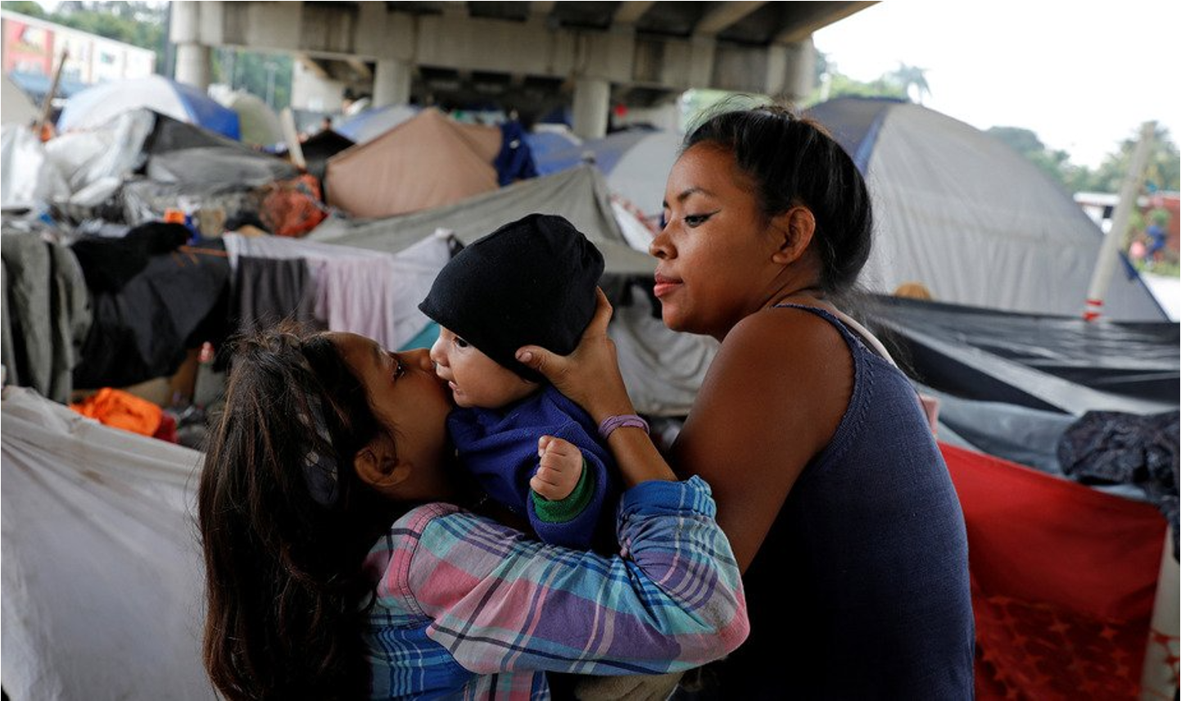
2. ¿Cómo debemos proteger y promover la alimentación del lactante y del niño/a pequeño/a en las emergencias (ALNP-E) ?

Slide 14
Un responsable de emergencia apropiado requiere:
01
Prevención de distribuciones de SLM
Apoyo técnico y asesoramiento para las dificultades de la lactancia materna.
03
02
Apoyo específico para niñas y niños que no pueden ser amamantados.

Slide 15
Prevención de distribuciones de SLM
Declaración conjunta entre los actores que trabajan en la respuesta de emergencia para proteger y promover el ALNP firmada por los jefes de las agencias:
Puntos clave del acuerdo:
No solicite, apoye, acepte ni distribuya donaciones de SLM No incluya SLM Proteger y satisfacer las necesidades de los bebés y niños pequeños que no son amamantados y minimizar los riesgos a los que están expuestos.
Proporcione información precisa a los cuidadores sobre las prácticas de alimentación adecuadas y el apoyo para superar los desafíos.
Asegurar la disponibilidad y continuidad de alimentos frescos y nutritivos y productos básicos.
Evite proporcionar alimentos y bebidas altamente procesados, especialmente aquellos que contienen altos niveles de sal y azúcar.
Asegurar que las mujeres embarazadas y lactantes tengan prioridad en el acceso a alimentos, agua, protección, apoyo psicosocial y otras intervenciones para satisfacer las necesidades esenciales.
Identificar la naturaleza y la ubicación de las bebés, niña/os y madres en mayor riesgo y responder a sus necesidades
Declaración Conjunta fue revisada y está mandada a la firma de los directores de agencias, si ud esta interesado para firmar la declaración, puede hacerlo aquí:
https://docs.google.com/document/d/1VbEnY6uF4xLdCBKjPk3D1J0NmwAqTERy/edit#

Slide 16
Apoyo específico para bebés no amamantado/as
Notes:
Save the Children ha desarrollado y está probando un protocolo para niños que no pueden ser amamantados

Slide 17
¿Quién debe recibir apoyo para la alimentación artificial?
Evaluación del ALNP del lactante <6m
No amamantado
Amamantado
Madre e hijo no juntos
Madre e hijo juntos
La re-lactancia no es posible
Posibilidad de re-lactancia
Leche de donante disponible
Leche de donante no disponible
Soporte temporal de alimentación artificial mientras se establece la re-lactancia
Apoyo a la lactancia materna / leche donante, si es necesario
Soporte de alimentación artificial
Apoyo a la lactancia materna
Notes:
Este es el diagrama de flujo para la toma de decisiones sobre qué niños reciben apoyo para la alimentación artificial.

Slide 18
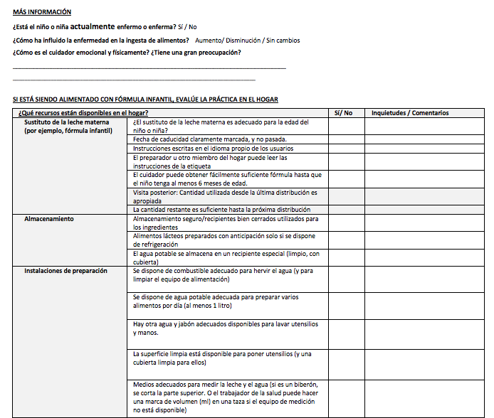
A. Evaluación del cuidador/a y del bebé

Slide 19
B. Decidir si cumplen los criterios
Criterios para la provisión de sustitutos de la leche materna
1 | Criterio médico - Niño, especifique de la lista: | 1A | Galactosemia
 |  | 1B | Jarabe de arce en orina
 |  | 1C | Fenilcetonuria
 |  | 1D | Dolor en la boca del niño (temporal)
 |  | 1E | Otro, especifique en el comentario
2 | Criterio médico - Madre, especificar de la lista: | 2A | VIH - no está dispuesto a amamantar
 |  | 2B | Hepatitis: madre que no está dispuesta a amamantar o seno dañado temporalmente
 |  | 2C | Tuberculosis - no está dispuesto a amamantar
 |  | 2D | Medicamentos que no son compatibles con la lactancia materna
 |  | 2E | Otro, especifique en el comentario
3 | No es posible la relactación, especifique de la lista: | 3A | La madre nunca amamantó
 |  | 3B | La madre no está dispuesta a reiniciar la lactancia
 |  | 3C | La madre está ausente
 |  | 3D | La madre está muerta
 |  | 3E | Otro, especifique en el comentario
Fórmula Infantil Especial
4 | Fórmula especializada, especifique de la lista: | 10A | Sin lactosa
 |  | 10B | Libre de galactosa
 |  | 10C | Libre de fenilalanina
 |  | 10D | Libre de leucina, isoleucina y valina
 |  | 10E | Hipoalergénico (HA)
 |  | 10F | Otro, especifique en el comentario

Slide 20
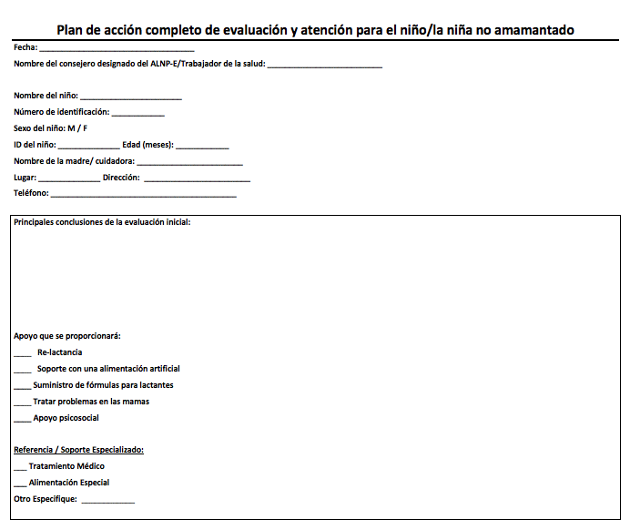
C. Inscribir a la madre y el bébe en el programa y completar el plan de cuidados

Slide 21
D. Cálculo de la cantidad de fórmula infantil a proporcionar
La fórmula infantil en etapa 1 lista para usar (“ready-to-use”) no está disponible actualmente en Honduras, por lo que solo se consideró la fórmula infantil en polvo.
Suministro de un suministro semanal de fórmula infantil en etapa 1 el costo aproximado es de $150 por mes.
Incluir fotos
Cantidades aproximadas de leche que se necesitan para hacer la fórmula al mes*.
Edad del bebé en meses | Fórmula preparada ml/día | Fórmula comercial en polvo | Número de latas al mes (800g) | Número de latas al mes (357G)
0 – 1 | 450ml | 2 kg | 2.5 | 5.3
1 -2 | 600ml | 3 kg | 3.8 | 8.0
3 – 5 | 750ml | 3.5 kg | 4.4 | 9.3
5 -6 | 900ml | 4 kg | 5 | 10.7

Slide 22
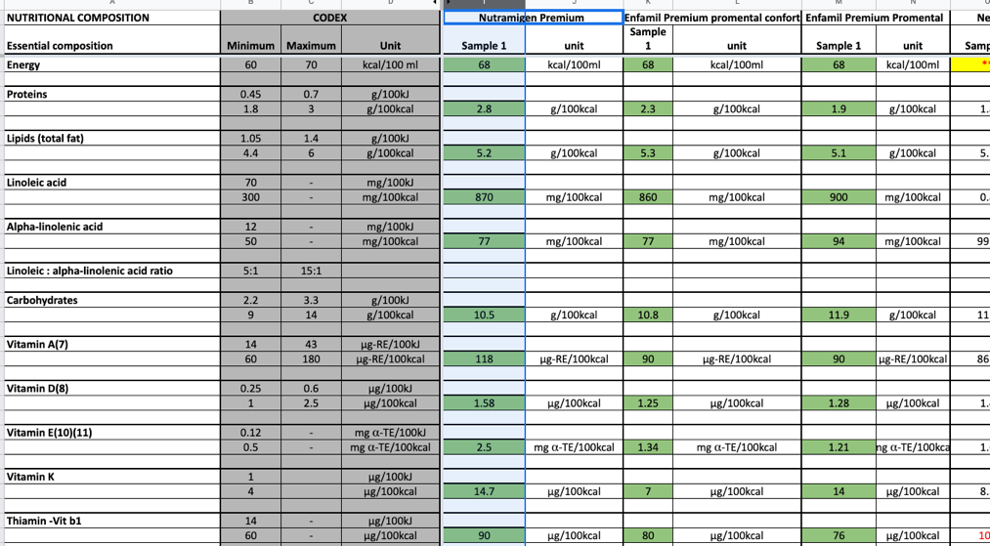
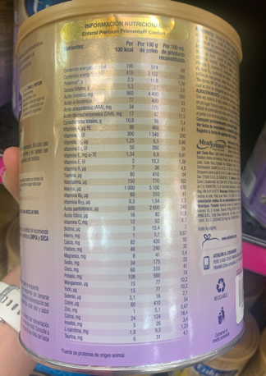
E. Selección del producto
Comparación de las marcas disponibles con las normas del Codex Alimentarius
Hay diferentes opciones en Honduras
Introducimos toda la información en una hoja de cálculo que hace una comparación con el Codex

Slide 23
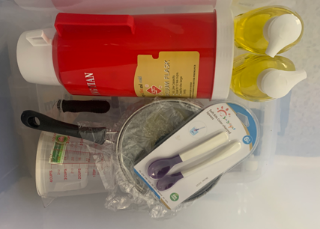
F. Comprar el suministro de fórmula y artículos para garantizar una preparación segura

Slide 24
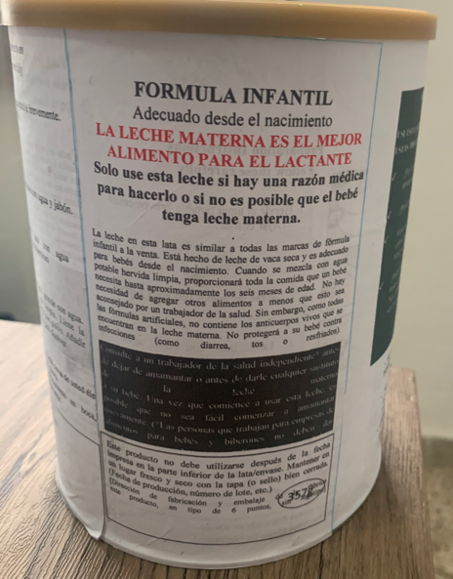
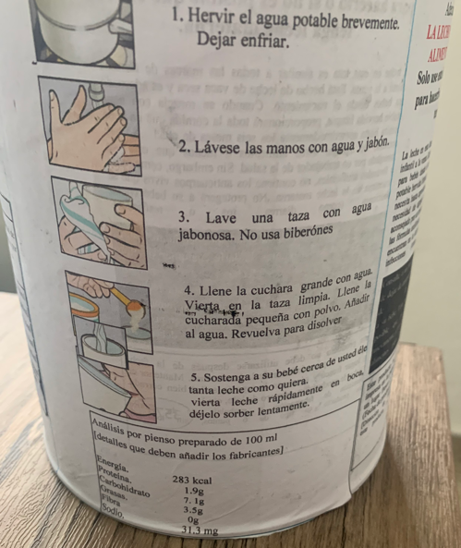
G. Re-etiquetado
Reetiquetado para hacerlo menos atractivo/valor comercialmente
También para minimizar cualquier atractivo del producto desde el embalaje Incluir instrucciones completas sobre la preparación y el uso en la etiqueta genérica

Slide 25
F. Minimización de riesgos
Riesgos | Mitigaciones
Riesgos de que se venda Riesgo de incentivar a otras madres a dejar de amamantar, ya que este es un paquete de alto valor Riesgo de preparación y alimentación inseguras | Proporcionar discretamente, lejos de otros cuidadores y en pequeñas cantidades. Proporcionar latas que se han abierto semanalmente. Seguimiento para verificar que el niño no se esté enfermando y que la fórmula se esté utilizando correctamente. Demostrar cómo preparar Demostrar cómo alimentar con una taza Cuando sea difícil proporcionar discretamente, considere también proporcionar kits de lactancia materna.

Slide 26
Hacer una demostración con los/las cuidadore/as

Slide 27
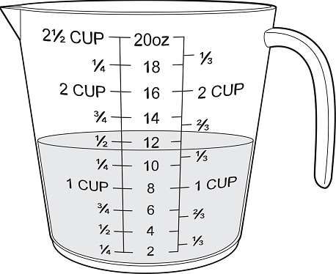
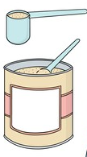
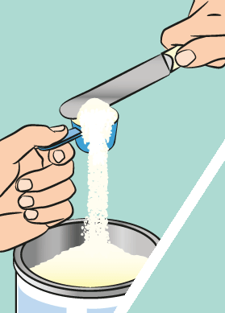
Instrucciones para preparar la fórmula infantil en polvo
Pasos 1-8
1
2
3
4
5
6
7
8

Slide 28
Instrucciones para preparar la fórmula infantil en polvo
Pasos 9-15
9
10
11
12
13
14
15

Slide 29
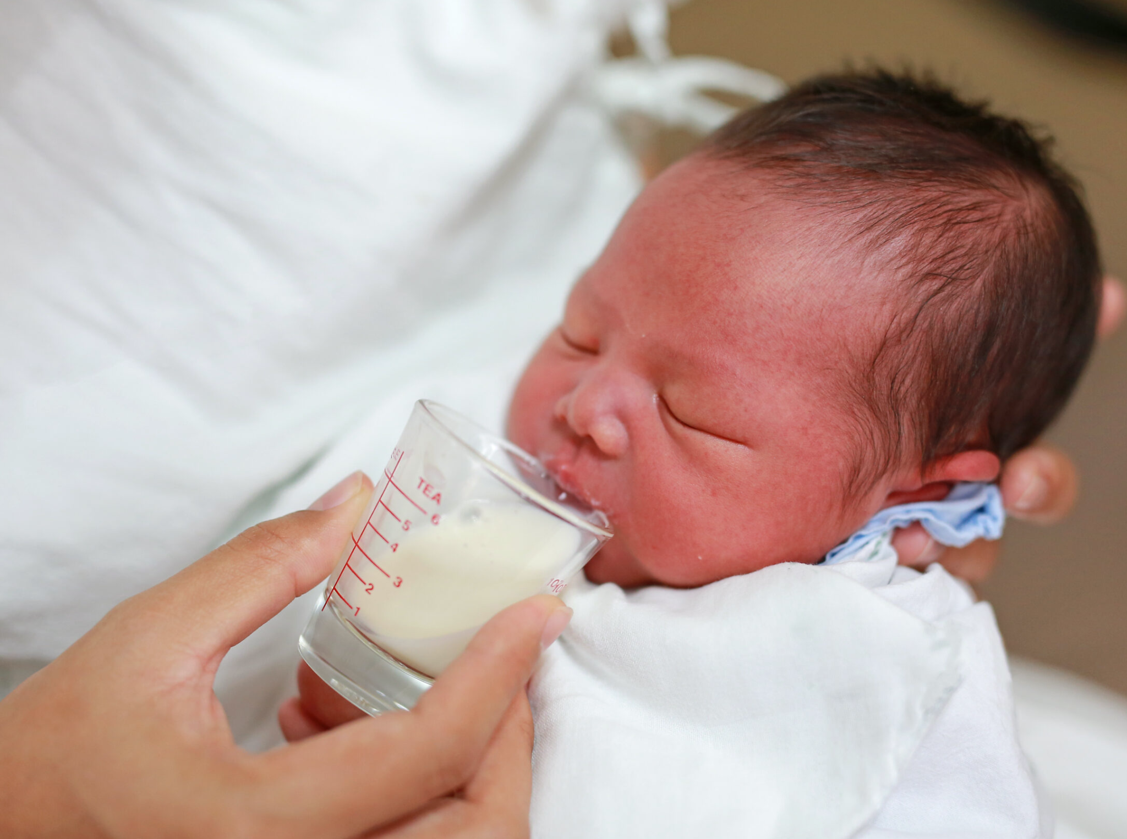
Demostrar cómo alimentar al bebé con una taza - ¡los biberones no deben usarse nunca!

Slide 30
Apoyo a la lactancia materna
Muchas madres pueden estar dando alimentación mixta a su bebé y deben ser apoyadas para amamantar exclusivamente.
Otras madres pueden querer relactar y necesitarán apoyo especializado.
Los socorristas de primera línea deben estar capacitados para brindar apoyo a la lactancia materna para aumentar el suministro de leche y ayudar con el posicionamiento y el apego.
Un conjunto de videos de "Global Health Media" y UNICEF están disponibles para guiar a los cuidadores y trabajadores de la salud a apoyar los problemas de la lactancia materna.
Save the Children ha desarrollado panfletos con códigos QR que se pueden usar para acceder a videos si hay acceso a un teléfono inteligente y una red lo suficientemente buena.

Slide 31
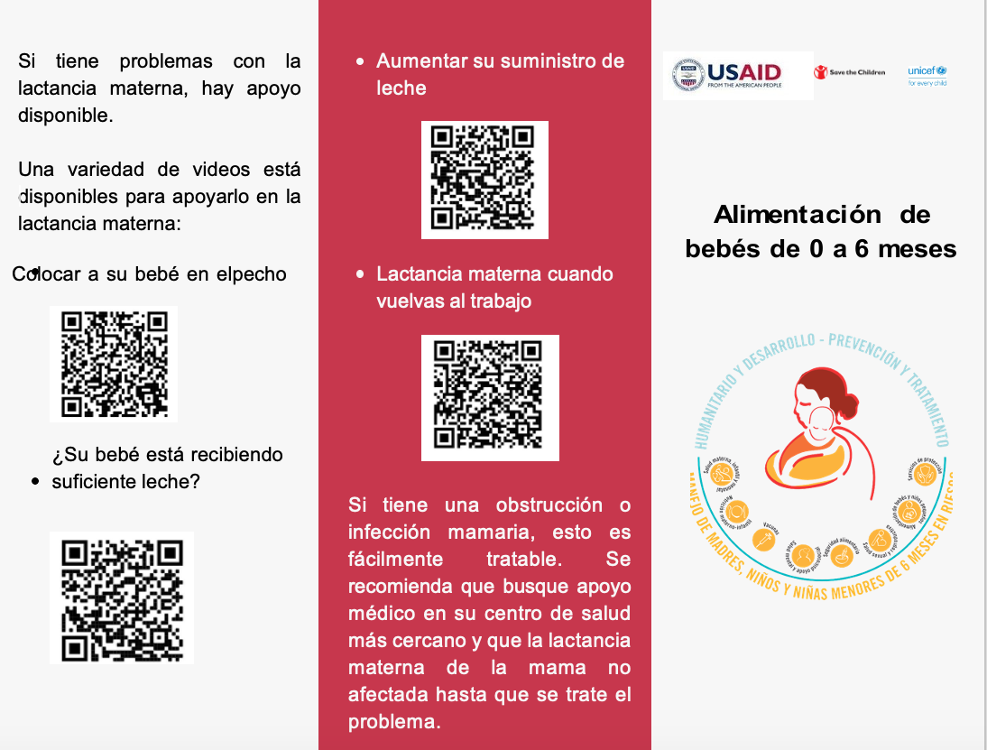
Panfletos

Slide 32
OBJETIVO PRIMORDIAL
NO HACER DAÑO
NO HAY DERECHO DE DAR LECHE EN POLVO

Slide 33
GRACIAS

Slide 34
Dra. Gabriela María Ramos
gabrielamaria.ramos@savethechildren.org

